Slide 1
Задания 2. Син­так­си­че­ский ана­лиз /ОГЭ
Грамматическая основа
МАОУ "Баженовская СОШ №96"
учитель русского языка и литературы
Комолова Лариса Викторовна

Slide 2

1)Наклонились вниз на длинном стебельке белоснежные фарфоровые кольца с резными краями. (2)Кажется, что неизвестный мастер придал такую необычную форму речному жемчугу. (3)К концу лета они превратятся в оранжево-красные бусинки. (4)Словно из далеких стран попали в лес драгоценные камни.
(5)Ландыш представляется мне символом леса.
Укажите варианты ответов, в которых верно выделена грамматическая основа в одном из предложений или в одной из частей сложного предложения текста. Запишите номера ответов.
1) Кольца наклонились вниз (предложение 1)
2) Мастер придал (предложение 2)
3) Превратятся в бусинки (предложение 3)
4) Камни попали (предложение 4)
5) Ландыш представляется символом (предложение 5)
45

Slide 3
(1)В охотничью пору на Урале мы уходили в горы и бродили там, как настоящие дикари. (2)Солнечный закат в горах удивительно хорош. (3)Тени нарастают, и на нас начинает надвигаться ночная мгла. (4)Затихший воздух чутко держит каждый шорох. (5)Переживаешь тревожное настроение, которое будит воображение.
Укажите варианты ответов, в которых верно выделена грамматическая основа в одном из предложений или в одной из частей сложного предложения текста. Запишите номера ответов.
1) Мы бродили (предложение 1)
2) Закат хорош (предложение 2)
3) Мгла начинает надвигаться (предложение 3)
4) Держит шорох (предложение 4)
5) Будит воображение (предложение 5)
Пояснение. Выделим основы:
1) Мы уходили и бродили (предложение 1);
2) Закат хорош (предложение 2);
3) Тени нарастают, мгла начинает надвигаться (предложение 3);
4) Воздух держит (предложение 4);
5) Переживаешь; которое будит воображение (предложение 5).
ВНИМАНИЕ!!! Задание требует выписать основу предложения или ОДНОЙ ИЗ ЧАСТЕЙ сложного предложения. Именно поэтому ответ под номером 3 абсолютно верен: основа «Мгла начинает надвигаться» - это основа ОДНОЙ ИЗ ЧАСТЕЙ СЛОЖНОГО ПРЕДЛОЖЕНИЯ.
Ответ: 23.

Slide 4
1)Закат тяжело пылает на кронах деревьев, золотит их старинной позолотой. (2)Последний луч солнца ещё касается их верхушек, а у подножия сосен уже темно и глухо. (3)Бесшумно летают и словно заглядывают в лицо летучие мыши. (4)На западе ещё тлеет зорька, в зарослях волчьих ягод кричит выпь. (5)Вот и озеро.
Укажите варианты ответов, в которых верно выделена грамматическая основа в одном из предложений или в одной из частей сложного предложения текста. Запишите номера ответов.
1) Закат пылает, золотит (предложение 1)
2) Луч солнца касается (предложение 2)
3) Мыши заглядывают (предложение 3)
4) Тлеет, кричит (предложение 4)
5) Озеро (предложение 5)
Ответ: 15

Slide 5
(1)Часами он бродил после бури по берегу и спасал, кого ещё можно спасти. (2)Он радовался, видя, как рыба, брошенная в воду, уплывала, весело махнув хвостом. (3)Он радовался каждый раз, когда полууснувшие рыбы, плававшие в воде боком или брюшком, в конце концов оживали. (4)Подбирая на берегу большую рыбу, Ихтиандр нёс её к воде. (5)Рыба трепетала в его руках, а он смеялся и уговаривал её не биться и потерпеть ещё немного.
Укажите варианты ответов, в которых верно выделена грамматическая основа в одном из предложений или в одной из частей сложного предложения текста. Запишите номера ответов.
1) Он бродил (предложение 1)
2) Рыба уплывала (предложение 2)
3) Он радовался (предложение 3)
4) Ихтиандр нес её (предложение 4)
5) Он уговаривал не биться и потерпеть (предложение 5)
Ответ: 23

Slide 6
(1) Вот зазвенел сушняк, захрустел снег. (2)Это через сугробы по лунной дорожке пробираются дымчато-серые лоси. (3)В поисках пищи приходится шагать им по глубокому снегу в юго-восточном направлении. (4)Трудно искать пищу зимой!
(5)Весна, но золотисто-красное солнышко придет в тайгу только в апреле.
Укажите варианты ответов, в которых верно выделена грамматическая основа в одном из предложений или в одной из частей сложного предложения текста. Запишите номера ответов.
1) Снег захрустел (предложение 1)
2) Это пробираются (предложение 2)
3) Им приходится (предложение 3)
4) Трудно (предложение 4)
5) Весна (предложение 5)
Ответ: 15.

Slide 7
(1) Заметив, что пароход не остановился, а продолжает прежний курс, матрос немного успокоился и пришёл в себя. (2)Прежде всего он поспешил скинуть робу, мешавшую плыть. (3)Перевернувшись несколько раз и отплёвываясь от солоновато-горькой волны, матрос в три приёма стянул тяжёлый от воды пиджак. (4)Пиджак, раскинув рукава, плыл некоторое время за матросом, не желая расстаться с хозяином и норовя обвиться вокруг его ног. (5) Вдруг он услышал нежный всплеск вёсел и немного погодя увидел почти чёрный силуэт шаланды.
Укажите варианты ответов, в которых верно выделена грамматическая основа в одном из предложений или в одной из частей сложного предложения текста. Запишите номера ответов.
1) Матрос пришёл (предложение 1)
2) Он поспешил скинуть (предложение 2)
3) Стянул в три приема (предложение 3)
4) Пиджак плыл (предложение 4)
5) Он услышал (предложение 5)
Ответ: 24

Slide 8
(1) В нашей стране встречаются разные виды рябины, и обитает она во всех зонах.
(2)Особенно удивительна рябина домашняя, которая растёт в Крыму. (3)Листья у неё похожи на листья обыкновенной рябины, плоды же по форме и величине вполне сравнимы с плодами дикой груши или яблони. (4)Созревая в октябре, они обретают зеленую окраску, а потом буреют. (5)По сахаристости они приближаются к плодам дикого винограда.
Укажите варианты ответов, в которых верно выделена грамматическая основа в одном из предложений или в одной из частей сложного предложения текста. Запишите номера ответов.
1) Виды рябины встречаются (предложение 1)
2) Которая растёт (предложение 2)
3) Плоды сравнимы (предложение 3)
4) Они обретают окраску (предложение 4)
5) Приближаются (предложение 5)
Ответ: 23

Slide 9
(1) Русская берёза! (2)Ни одно из деревьев не вмещает столько национальных понятий, не рождает столько образов и сравнений. (3)Наблюдая в лесу, я понял, что берёза — это воистину крестьянское дерево. (4) Всматриваясь в берёзовый лес, в узловатые его стволы, вспоминаешь мозолистые, трудовые крестьянские руки, сноровисто делающие любую тяжелую работу. (5) Смотришь на берёзу, и проносятся в памяти переливчатые деревенские песни, звуки гармошки, юность, детство — и в душе любовно обнимаешь это дерево как самое тебе близкое и дорогое.
Укажите варианты ответов, в которых верно выделена грамматическая основа в одном из предложений или в одной из частей сложного предложения текста. Запишите номера ответов.
1) Русская береза (предложение 1)
2) Ни одно из деревьев не вмещает (предложение 2)
3) Берёза — дерево (предложение 3)
4) Вспоминаешь (предложение 4)
5) Обнимаешь дерево (предложение 5)
Ответ: 34

Slide 10
(1) Летнее, июльское утро! (2) Еще свежо, но уже чувствуется близость жары. (3) Вас обдает накопившимся теплым запахом ночи. (4) Небо темнеет по краям, колючим зноем пышет неподвижный воздух. (5) Вдали стеной стоит дубовый лес, и блестит, и алеет на солнце.
Укажите варианты ответов, в которых верно выделена грамматическая основа в одном из предложений или в одной из частей сложного предложения текста. Запишите номера ответов.
1) Утро (предложение 1)
2) Свежо (предложение 2)
3) Вас обдаёт (предложение 3)
4) Небо пышет (предложение 4)
5) Лес стоит (предложение 5)
Ответ: 12.

Slide 11
1) Под самым обрывом таится источник. (2) Дубовый куст жадно раскинул над водою свои лапчатые сучья. (3) Большие серебристые пузыри, колыхаясь, поднимаются со дна, покрытого мелким бархатным мохом. (4) Проходит час, другой проходит... (5) Вот уже и стало жарко.
Укажите варианты ответов, в которых верно выделена грамматическая основа в одном из предложений или в одной из частей сложного предложения текста. Запишите номера ответов.
1) Источник таится (предложение 1)
2) Куст раскинул сучья (предложение 2)
3) Колыхаясь (предложение 3)
4) Час, другой проходит (предложение 4)
5) Стало жарко (предложение 5)
Ответ: 15.

Slide 12
(1) Встретились и подружились в царскосельском лицее два мальчика: Саша Пушкин и Ваня Пущин. (2) Они выросли. (3)Годы лицея остались позади. (4)А верность лицейской дружбе Пущин и Пушкин смогли пронести до последнего вздоха. (5) Дружба — это дар, ниспосланный свыше.
Укажите варианты ответов, в которых верно выделена грамматическая основа в одном из предложений или в одной из частей сложного предложения текста. Запишите номера ответов.
1) Два мальчика встретились (и) подружились (предложение 1)
2) Они выросли (предложение 2)
3) Годы лицея остались (предложение 3)
4) Верность смогли пронести (предложение 4)
5) Дружба — дар (предложение 5)
Пояснение. Выделим основы:
1) Два мальчика Саша Пушкин (и) Ваня Пущин встретились (и) подружились (предложение 1);
2) Они выросли (предложение 2);
3) Годы остались (предложение 3);
4) Пущин и Пушкин смогли пронести (предложение 4);
5) Дружба — дар (предложение 5). Ответ: 25.

Slide 13
(1) Ночью туман сгустился так, что в десяти шагах ничего не было видно, словно все потонуло в молоке. (2)Судно остановилось у большого ледяного поля, и все, кроме вахтенных, спокойно спали. (3)Утром туман начал слегка расползаться. (4)Он постепенно исчезал, уносимый на юг, и ледяные поля зашуршали и тоже пришли в движение. (5)Впереди открылся свободный проход, и судно поплыло на северо-восток, но медленно, чтобы не столкнуться с льдинами и чтобы вовремя остановиться или повернуть в сторону.
Укажите варианты ответов, в которых верно выделена грамматическая основа в одном из предложений или в одной из частей сложного предложения текста. Запишите номера ответов.
1) Ничего не было видно (предложение 1)
2) Судно остановилось (предложение 2)
3) Туман начал (предложение 3)
4) Поля зашуршали (и) пришли в движение (предложение 4)
5) Не столкнуться (и) остановиться (предложение 5)
1) Туман сгустился; не было видно; всё потонуло (предложение 1);
2) Судно остановилось; все спали (предложение 2); Ответ под номером 2 правильный, потому что основа «судно остановилось» является основой ОДНОЙ ИЗ ЧАСТЕЙ СЛОЖНОГО ПРЕДЛОЖЕНИЯ, как того и требует задание.
3) Туман начал расползаться (предложение 3);
4) Он исчезал; поля зашуршали (и) пришли в движение (предложение 4);
5) Проход открылся; судно поплыло; не столкнуться; остановиться (или) повернуть (предложение 5).
Ответ: 24.

Slide 14
1)Милосердие определяется характером человека и его воспитанием. (2) Вот почему важно с младенчества вкладывать в сознание ребенка понимание милосердия и сострадания. (3) Как известно, дети копируют поведение взрослых. (4)Та модель поведения, которую они встречают каждый день, обычно и становится основой их собственных отношений с людьми. (5)Поэтому научить ребенка любить без примера сострадательного отношения к другим невозможно.
Укажите варианты ответов, в которых верно выделена грамматическая основа в одном из предложений или в одной из частей сложного предложения текста. Запишите номера ответов.
1) Милосердие определяется характером (предложение 1)
2) Вкладывать понимание (предложение 2)
3) Дети копируют (предложение 3)
4) Модель становится основой (предложение 4)
5) Научить любить (предложение 5)
ВНИМАНИЕ! В пятом предложении глагол «любить» является дополнением: невозможно научить (чему?) любить.
Ответ: 34.

Slide 15
1) А в четырех километрах от Тимашевска, в хуторе Ольховском, сохранен маленький домик, откуда мать провожала своих сыновей на фронт. (2)В это окно смотрели ее полные надежды и страха глаза, к этой калитке подходил почтальон с «похоронками»... (3)До конца жизни Епистиния Федоровна не уставала до боли в глазах вглядываться в даль дорог. (4)Ждала сыновей. (5) Ждала до последнего своего часа.
Укажите варианты ответов, в которых верно выделена грамматическая основа в одном из предложений или в одной из частей сложного предложения текста. Запишите номера ответов
1) Домик сохранён (предложение 1)
2) Подходил с похоронками (предложение 2)
3) Епистиния Федоровна не уставала (предложение 3)
4) Ждала (предложение 4)
5) До последнего часа (предложение 5)
) Домик сохранён; мать провожала (предложение 1);
2) Глаза смотрели; почтальон подходил (предложение 2);
3) Епистиния Федоровна не уставала вглядываться (предложение 3);
4) Ждала (предложение 4);
5) Ждала (предложение 5). Ответ: 14.

Slide 16
1) В психологии считается, что взрослый человек в состоянии зaпомнить от двaдцaти тысяч слов до стa. (2)Однако существуют люди, которые имеют феноменaльную пaмять. (3)Например, Алексaндр Мaкедонский, который помнил именa абсолютно всех своих воинов. (4)Или академик Абрам Иоффе, который нaизусть знaл всю тaблицу логaрифмов. (5)Великому Моцaрту достaточно было один раз прослушать музыкaльное произведение, чтобы потом исполнить его самому и зaписaть нa бумaге.
Укажите варианты ответов, в которых верно выделена грамматическая основа в одном из предложений или в одной из частей сложного предложения текста. Запишите номера ответов
1) Считается (предложение 1)
2) Люди имеют (предложение 2)
3) Александр Македонский помнил
(предложение 3)
4) Абрам Иоффе знaл
(предложение 4)
5) Исполнить и записать
(предложение 5)
1) Считается; человек в состоянии запомнить (предложение 1);
2) Люди существуют; которые имеют память (предложение 2);
3) Александр Македонский; который помнил (предложение 3);
4) Академик Абрам Иоффе, который знaл (предложение 4);
5) Достаточно было прослушать; исполнить и записать (предложение 5). Ответ: 15..

Slide 17
(1) Всего не перечислишь, что даёт — «дарит» Волга людям. (2)Но разве мы любим ее только за то, что можем многое от нее взять? (3)Ничем не измерить той красоты, которую она щедро разливает вокруг себя и всем без разбору. (4)Вот «побежал» катерок, поплыл трехпалубный теплоход, многочисленные баржи снуют туда-сюда... (5)Я могу бесконечно любоваться родной рекой.
Укажите варианты ответов, в которых верно выделена грамматическая основа в одном из предложений или в одной из частей сложного предложения текста. Запишите номера ответов
1) Не перечислишь (предложение 1)
2) Можем взять (предложение 2)
3) Ничем не измерить (предложение 3)
4) Катерок побежал, поплыл (предложение 4)
5) Могу любоваться (предложение 5)
1) Не перечислишь; даёт — «дарит» Волга (предложение 1);
2) Мы любим; можем взять (предложение 2);
3) Не измерить; она разливает (предложение 3);
4) Катерок побежал; теплоход поплыл; баржи снуют (предложение 4);
5) Я могу любоваться (предложение 5). Ответ: 12.

Slide 18
(1) Трудно найти того, кто не слышал о Дмитрии Ивановиче Менделееве. (2)Чаще всего эта фамилия ассоциируется с химией, хотя его область научной деятельности гораздо шире. (3)Дмитрий Иванович был отличным педагогом, экономистом, геологом и приборостроителем. (4)Этот неординарный ученый − первый разработчик стратостата. (5) Менделеев был одним из основателей Русского химического общества и неоднократно избирался его президентом.
Укажите варианты ответов, в которых верно выделена грамматическая основа в одном из предложений или в одной из частей сложного предложения текста. Запишите номера ответов
1) Кто не слышал (предложение 1)
2) Ассоциируется с химией (предложение 2)
3) Дмитрий Иванович был педагогом, экономистом, геологом, приборостроителем. (предложение 3)
4) Учёный − первый (предложение 4)
5) Менделеев был одним из основателей (предложение 5)
1) Кто не слышал (предложение 1);
2) Фамилия ассоциируется; область шире (предложение 2);
3) Дмитрий Иванович был педагогом, экономистом, геологом, приборостроителем (предложение 3);
4) Учёный — разработчик (предложение 4);
5) Менделеев был одним из основателей и избирался (предложение 5).
Ответ: 13

Slide 19
(1) В аллеях застыл зеленоватый полусвет. (2)Поблескивали золоченые статуи. (3)Фонтаны ночью молчали, не было слышно их быстрого шороха. (4)Падали только отдельные капли воды, и плеск их разносился очень далеко. (5)Каменные лестницы около дворца были освещены зарей: желтоватый свет падал на землю, отражаясь от стен и окон.
Укажите варианты ответов, в которых верно выделена грамматическая основа в одном из предложений или в одной из частей сложного предложения текста. Запишите номера ответов
1) Застыл (предложение 1)
2) Статуи поблёскивали (предложение 2)
3) Не слышно (предложение 3)
4) Плеск разносился (предложение 4)
5) Лестницы были (предложение 5)
) Полусвет застыл (предложение 1);
2) Статуи поблёскивали (предложение 2);
3) Фонтаны молчали; не было слышно (предложение 3);
4) Падали капли; плеск разносился (предложение 4);
5) Лестницы были освещены; свет падал (предложение 5).
Ответ: 24.

Slide 20
1)Мы разбрелись поодиночке и только перекликаемся друг с дружкой. (2)Понемногу корзины наполнились доверху, да и сами мы наелись досыта. (3)Однако обед все-таки нужен. (4)Маруся расстелила на траве сложенную вдвое газету, положила на нее хлеб, соль и яйца, сваренные вкрутую. (5) С аппетитом мы съели всё и растянулись на траве.
Укажите варианты ответов, в которых верно выделена грамматическая основа в одном из предложений или в одной из частей сложного предложения текста. Запишите номера ответов
1) Мы разбрелись (предложение 1)
2) Мы наелись (предложение 2)
3) Обед нужен (предложение 3)
4) Маруся расстелила (предложение 4)
5) Съели и растянулись (предложение 5)
Пояснение. Выделим основы:
1) Мы разбрелись и перекликаемся (предложение 1);
2) Корзины наполнились; мы наелись (предложение 2);
3) Обед нужен (предложение 3);
4) Маруся расстелила, положила (предложение 4);
5) Мы съели и растянулись (предложение 5).
Ответ: 23.

Slide 21
1) Утром я, выспавшийся, полный свежих сил, вышел на вахту. (2)До чего же хорошо, когда в воздухе разливается запах йода и океан расстилается вокруг, как зеленый шелк. (3)В свежем воздухе чувствовалась, однако, примесь какого-то странного запаха, и я не мог понять, чем пахнет. (4)Оглядев горизонт, я заметил вдалеке темную полоску, вроде как от набежавшей тучки. (5)Небо по-прежнему сияло голубизной, и все же там, на блестящей поверхности моря, что-то темнело.
Укажите варианты ответов, в которых верно выделена грамматическая основа в одном из предложений или в одной из частей сложного предложения текста. Запишите номера ответов
1) Я вышел на вахту (предложение 1)
2) Хорошо (предложение 2)
3) Примесь чувствовалась(предложение 3)
4) Я заметил полоску (предложение 4)
5) Небо сияло (и) темнело (предложение 5)
1) Я вышел (предложение 1);
2) Хорошо; запах разливается; океан расстилается (предложение 2);
3) Примесь чувствовалась; я не мог понять; пахнет (предложение 3);
4) Я заметил (предложение 4);
5) Небо сияло; что-то темнело (предложение 5). Ответ: 23.

Slide 22
(1) Наша задача — сказать о Красной площади в тысячный раз. (2)Площадь известна каждому человеку раньше, чем он открывает букварь. (3)И если жизнь пройдет даже в глухомани и человек ни разу не покидал дома, все равно он знает этот мощенный камнем кусок земли. (4)Познавая землю собственным опытом, сюда мы тянемся в первую очередь, хотя, кажется уже известна до мелочи эта площадь. (5) Красная площадь в Москве имеет неповторимую красоту, строгость, своеобразие.
Укажите варианты ответов, в которых верно выделена грамматическая основа в одном из предложений или в одной из частей сложного предложения текста. Запишите номера ответов
1) Задача — сказать (предложение 1)
2) Известна каждому (предложение 2)
3) Человек не покидал, знает (предложение 3)
4) Мы тянемся (предложение 4)
5) Красная площадь имеет красоту (предложение 5
1) Задача — сказать (предложение 1);
2) Площадь известна; он открывает (предложение 2);
3) Жизнь пройдёт; человек не покидал; он знает (предложение 3);
4) Мы тянемся; площадь кажется известна (предложение 4);
5) Красная площадь имеет красоту, строгость, своеобразие (предложение 5) Ответ: 14.

Slide 23
(1) По улицам города, по его бульварам разлит удивительный аромат. (2)Подует ветерок, чуть колыхнет зеленые кроны — и сильнее ударит волной медовой свежести. (3)Подошла душистая пора, когда цветут липы, указывая на незаметно подступивший разгар лета. (4)Липа — древнейшая спутница города. (5)Целые города выросли под липами с нареченными в ее честь именами — Липецк, Лиепая, Лейпциг.
Укажите варианты ответов, в которых верно выделена грамматическая основа в одном из предложений или в одной из частей сложного предложения текста. Запишите номера ответов
1) Аромат разлит (предложение 1)
2) Ветерок подует (предложение 2)
3) Липы цветут на разгар (предложение 3)
4) Липа — спутница (предложение 4)
5) Выросли под липами (предложение 5)
1) Аромат разлит (предложение 1);
2) Ветерок подует, колыхнёт; ударит (предложение 2);
3) Пора подошла; липы цветут(предложение 3);
4) Липа — спутница (предложение 4);
5) Города выросли (предложение 5). Ответ: 14.

Slide 24
(1) С потемневших ветвей срывались комья отсыревшего снега и с шумом падали, пробивая ледяную лазурь сугробов. (2)Тайга нетерпеливо сбрасывала с себя надоевшую за зиму одежду. (3)Чудесный запах хвои стоял в чистом воздухе, чуть тронутом влажной прелью. (4)В тайге начиналась весна. (5)Марина, сдав дежурство, отправилась домой пешком через просыпающуюся тайгу.
Укажите варианты ответов, в которых верно выделена грамматическая основа в одном из предложений или в одной из частей сложного предложения текста. Запишите номера ответов
1) Комья срывались (предложение 1)
2) Тайга сбрасывала одежду (предложение 2)
3) Стоял (предложение 3)
4) Весна начиналась (предложение 4)
5) Марина отправилась (предложение 5)
1) Комья срывались падали (предложение 1);
2) Тайга сбрасывала (предложение 2);
3) Запах стоял (предложение 3);
4) Весна начиналась (предложение 4);
5) Марина отправилась (предложение 5). Ответ: 45

Slide 25
(1)Внезапно налетел ветер и промчался. (2)Воздух дрогнул кругом, слабо сверкнула молния. (3)Растущая туча наклоняется сводом. (4)Передний ее край вытягивается рукавом. (5)Трава, кусты — все вдруг потемнело.
Укажите варианты ответов, в которых верно выделена грамматическая основа в одном из предложений или в одной из частей сложного предложения текста. Запишите номера ответов
1) Ветер налетел (предложение 1)
2) Молния сверкнула (предложение 2)
3) Наклоняется сводом (предложение 3)
4) Её край вытягивается (предложение 4)
5) Трава, кусты - всё потемнело (предложение 5)
1) Ветер налетел и промчался (предложение 1);
2) Воздух дрогнул; молния сверкнула (предложение 2);
3) Туча наклоняется (предложение 3);
4) Край вытягивается (предложение 4);
5) Трава, кусты - всё потемнело (предложение 5). Ответ: 25.

Slide 26
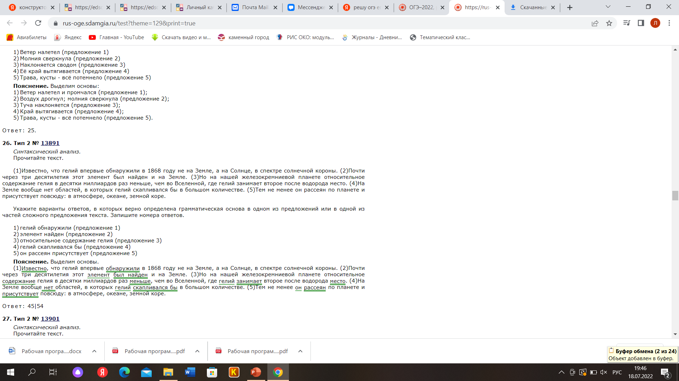
1)Известно, что гелий впервые обнаружили в 1868 году не на Земле, а на Солнце, в спектре солнечной короны. (2)Почти через три десятилетия этот элемент был найден и на Земле. (3)Но на нашей железокремниевой планете относительное содержание гелия в десятки миллиардов раз меньше, чем во Вселенной, где гелий занимает второе после водорода место. (4)На Земле вообще нет областей, в которых гелий скапливался бы в большом количестве. (5)Тем не менее он рассеян по планете и присутствует повсюду: в атмосфере, океане, земной коре.
Укажите варианты ответов, в которых верно выделена грамматическая основа в одном из предложений или в одной из частей сложного предложения текста. Запишите номера ответов
1) гелий обнаружили (предложение 1)
2) элемент найден (предложение 2)
3) относительное содержание гелия (предложение 3)
4) гелий скапливался бы (предложение 4)
5) он рассеян присутствует (предложение 5

Slide 27
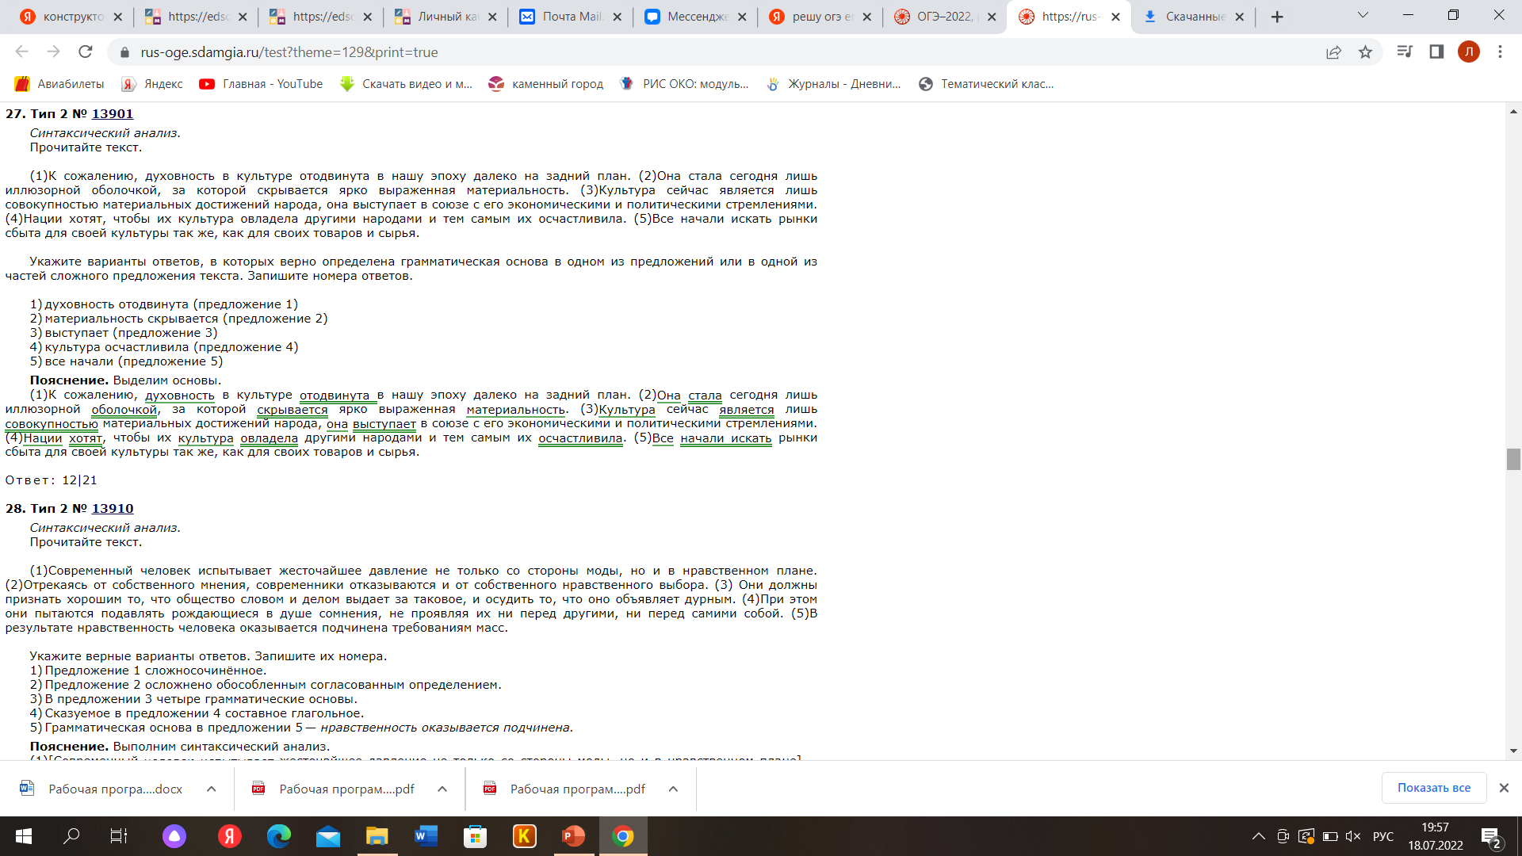
(1)К сожалению, духовность в культуре отодвинута в нашу эпоху далеко на задний план. (2)Она стала сегодня лишь иллюзорной оболочкой, за которой скрывается ярко выраженная материальность. (3)Культура сейчас является лишь совокупностью материальных достижений народа, она выступает в союзе с его экономическими и политическими стремлениями. (4)Нации хотят, чтобы их культура овладела другими народами и тем самым их осчастливила. (5)Все начали искать рынки сбыта для своей культуры так же, как для своих товаров и сырья.
Укажите варианты ответов, в которых верно выделена грамматическая основа в одном из предложений или в одной из частей сложного предложения текста. Запишите номера ответов
1) духовность отодвинута (предложение 1)
2) материальность скрывается (предложение 2)
3) выступает (предложение 3)
4) культура осчастливила (предложение 4)
5) все начали (предложение 5)

Slide 28
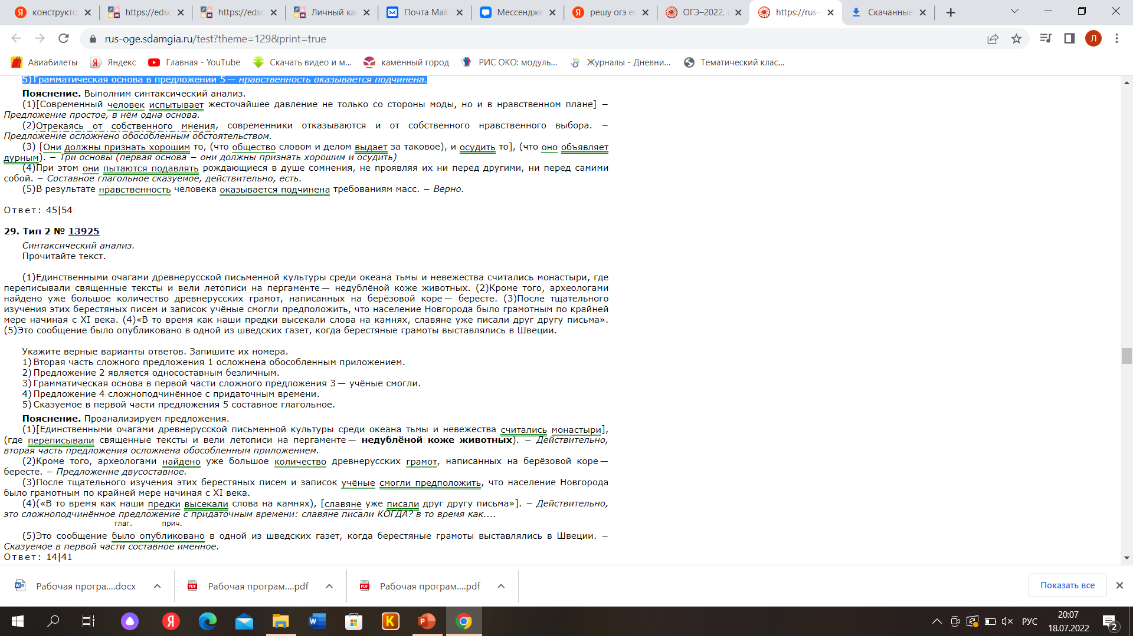
(1)Современный человек испытывает жесточайшее давление не только со стороны моды, но и в нравственном плане. (2)Отрекаясь от собственного мнения, современники отказываются и от собственного нравственного выбора. (3) Они должны признать хорошим то, что общество словом и делом выдает за таковое, и осудить то, что оно объявляет дурным. (4)При этом они пытаются подавлять рождающиеся в душе сомнения, не проявляя их ни перед другими, ни перед самими собой. (5)В результате нравственность человека оказывается подчинена требованиям масс.
Укажите верные варианты ответов. Запишите их номера.
1) Предложение 1 сложносочинённое.
2) Предложение 2 осложнено обособленным согласованным определением.
3) В предложении 3 четыре грамматические основы.
4) Сказуемое в предложении 4 составное глагольное.
5) Грамматическая основа в предложении 5 — нравственность оказывается подчинена.

Slide 29
(1)Единственными очагами древнерусской письменной культуры среди океана тьмы и невежества считались монастыри, где переписывали священные тексты и вели летописи на пергаменте — недублёной коже животных. (2)Кроме того, археологами найдено уже большое количество древнерусских грамот, написанных на берёзовой коре — бересте. (3)После тщательного изучения этих берестяных писем и записок учёные смогли предположить, что население Новгорода было грамотным по крайней мере начиная с XI века. (4)«В то время как наши предки высекали слова на камнях, славяне уже писали друг другу письма». (5)Это сообщение было опубликовано в одной из шведских газет, когда берестяные грамоты выставлялись в Швеции.
Укажите верные варианты ответов. Запишите их номера
1) Вторая часть сложного предложения 1 осложнена обособленным приложением.
2) Предложение 2 является односоставным безличным.
3) Грамматическая основа в первой части сложного предложения 3 — учёные смогли.
4) Предложение 4 сложноподчинённое с придаточным времени.
5) Сказуемое в первой части предложения 5 составное глагольное.

Slide 30
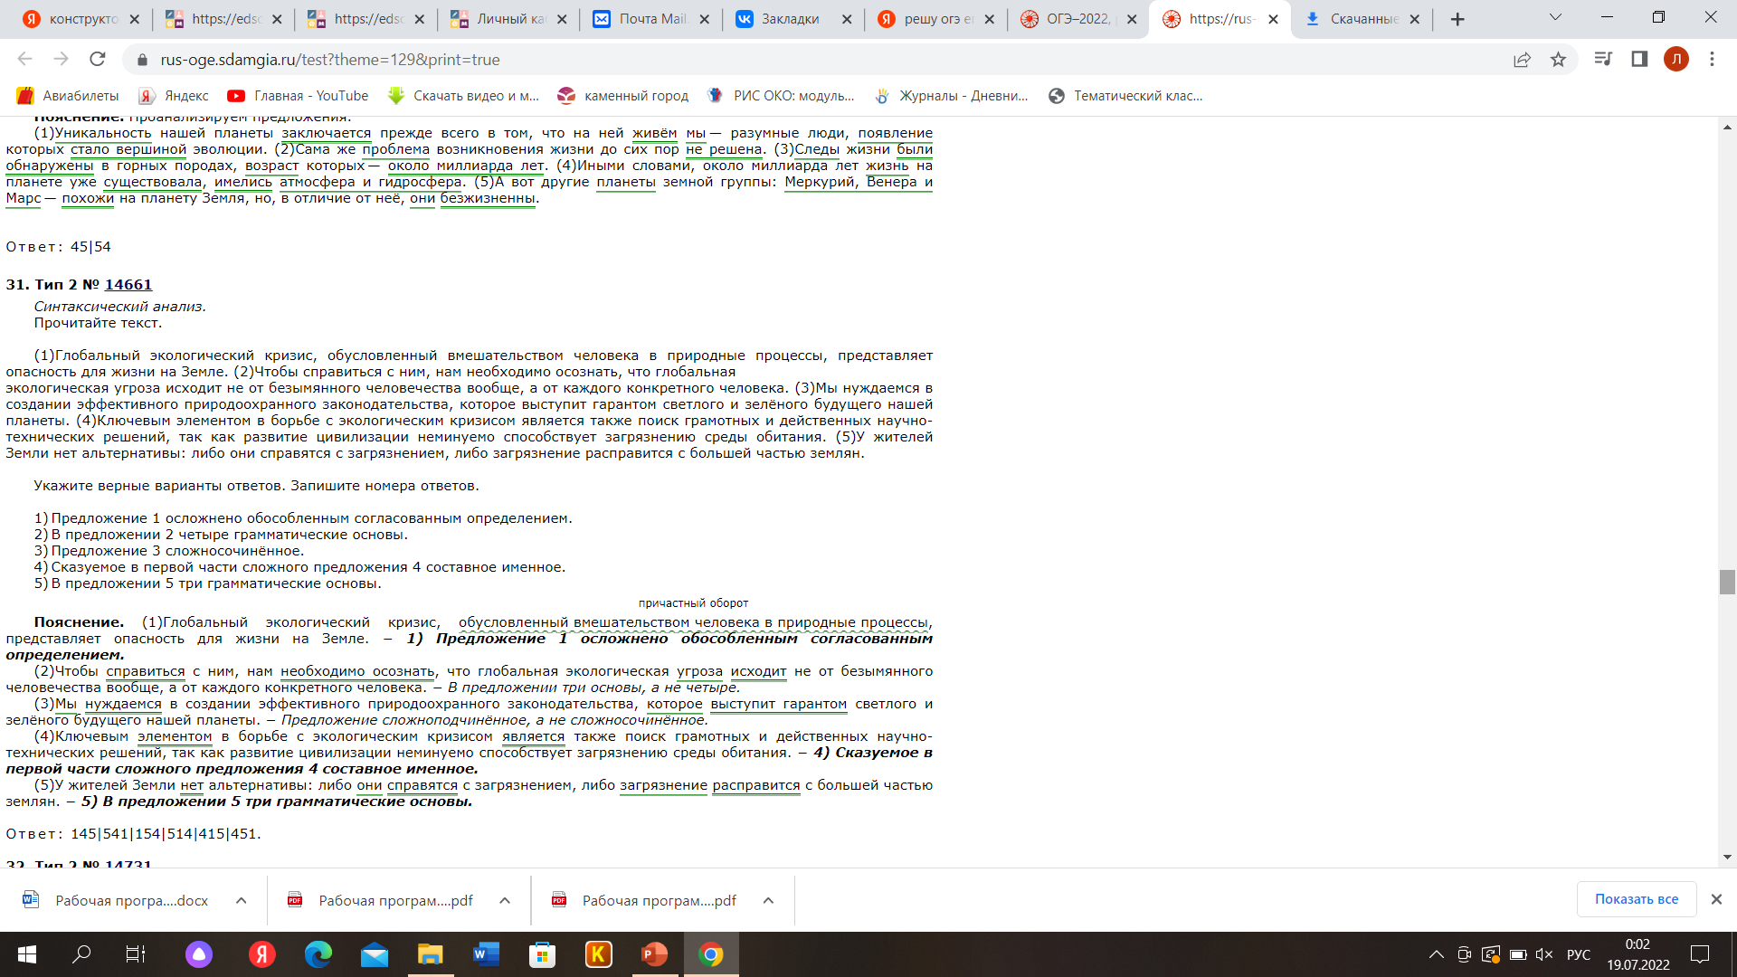
(1)Уникальность нашей планеты заключается прежде всего в том, что на ней живём мы — разумные люди, появление которых стало вершиной эволюции. (2)Сама же проблема возникновения жизни до сих пор не решена. (3)Следы жизни были обнаружены в горных породах, возраст которых — около миллиарда лет. (4)Иными словами, около миллиарда лет жизнь на планете уже существовала, имелись атмосфера и гидросфера. (5)А вот другие планеты земной группы: Меркурий, Венера и Марс — похожи на планету Земля, но, в отличие от неё, они безжизненны.
Укажите варианты ответов, в которых верно выделена грамматическая основа в одном из предложений или в одной из частей сложного предложения текста. Запишите номера ответов
1) появление стало (предложение 1)
2) проблема возникновения жизни (предложение
3) следы жизни обнаружены (предложение 3)
4) имелись атмосфера (и) гидросфера (предложение 4)
5) они безжизненны (предложение 5)

Slide 31
1)Глобальный экологический кризис, обусловленный вмешательством человека в природные процессы, представляет опасность для жизни на Земле. (2)Чтобы справиться с ним, нам необходимо осознать, что глобальная
экологическая угроза исходит не от безымянного человечества вообще, а от каждого конкретного человека. (3)Мы нуждаемся в создании эффективного природоохранного законодательства, которое выступит гарантом светлого и зелёного будущего нашей планеты. (4)Ключевым элементом в борьбе с экологическим кризисом является также поиск грамотных и действенных научно-технических решений, так как развитие цивилизации неминуемо способствует загрязнению среды обитания. (5)У жителей Земли нет альтернативы: либо они справятся с загрязнением, либо загрязнение расправится с большей частью землян.
Укажите верные варианты ответов. Запишите номера ответов.
1) Предложение 1 осложнено обособленным согласованным определением.
2) В предложении 2 четыре грамматические основы.
3) Предложение 3 сложносочинённое.
4) Сказуемое в первой части сложного предложения 4 составное именное.
5) В предложении 5 три грамматические основы.

Slide 32
Укажите варианты ответов, в которых верно выделена грамматическая основа в одном из предложений или в одной из частей сложного предложения текста. Запишите номера ответов

Slide 33
Укажите варианты ответов, в которых верно выделена грамматическая основа в одном из предложений или в одной из частей сложного предложения текста. Запишите номера ответов

Slide 34
Укажите варианты ответов, в которых верно выделена грамматическая основа в одном из предложений или в одной из частей сложного предложения текста. Запишите номера ответов

Slide 35
Укажите варианты ответов, в которых верно выделена грамматическая основа в одном из предложений или в одной из частей сложного предложения текста. Запишите номера ответов

Slide 36
Укажите варианты ответов, в которых верно выделена грамматическая основа в одном из предложений или в одной из частей сложного предложения текста. Запишите номера ответов

Slide 37
Укажите варианты ответов, в которых верно выделена грамматическая основа в одном из предложений или в одной из частей сложного предложения текста. Запишите номера ответов

Slide 38
Укажите варианты ответов, в которых верно выделена грамматическая основа в одном из предложений или в одной из частей сложного предложения текста. Запишите номера ответов

Slide 39
Укажите варианты ответов, в которых верно выделена грамматическая основа в одном из предложений или в одной из частей сложного предложения текста. Запишите номера ответов

Slide 40
Укажите варианты ответов, в которых верно выделена грамматическая основа в одном из предложений или в одной из частей сложного предложения текста. Запишите номера ответов

Slide 41
Укажите варианты ответов, в которых верно выделена грамматическая основа в одном из предложений или в одной из частей сложного предложения текста. Запишите номера ответов

Slide 42
Укажите варианты ответов, в которых верно выделена грамматическая основа в одном из предложений или в одной из частей сложного предложения текста. Запишите номера ответов

Slide 43
Укажите варианты ответов, в которых верно выделена грамматическая основа в одном из предложений или в одной из частей сложного предложения текста. Запишите номера ответов

Slide 44
Укажите варианты ответов, в которых верно выделена грамматическая основа в одном из предложений или в одной из частей сложного предложения текста. Запишите номера ответов

Slide 45
Укажите варианты ответов, в которых верно выделена грамматическая основа в одном из предложений или в одной из частей сложного предложения текста. Запишите номера ответов

Slide 46
Укажите варианты ответов, в которых верно выделена грамматическая основа в одном из предложений или в одной из частей сложного предложения текста. Запишите номера ответов

Slide 47
Укажите варианты ответов, в которых верно выделена грамматическая основа в одном из предложений или в одной из частей сложного предложения текста. Запишите номера ответов

Slide 48
Укажите варианты ответов, в которых верно выделена грамматическая основа в одном из предложений или в одной из частей сложного предложения текста. Запишите номера ответов

Slide 49
Укажите варианты ответов, в которых верно выделена грамматическая основа в одном из предложений или в одной из частей сложного предложения текста. Запишите номера ответов

Slide 50
Укажите варианты ответов, в которых верно выделена грамматическая основа в одном из предложений или в одной из частей сложного предложения текста. Запишите номера ответов

Slide 51
Укажите варианты ответов, в которых верно выделена грамматическая основа в одном из предложений или в одной из частей сложного предложения текста. Запишите номера ответов

Slide 52
Укажите варианты ответов, в которых верно выделена грамматическая основа в одном из предложений или в одной из частей сложного предложения текста. Запишите номера ответов

